Slide 1
«Загадочные кристаллы»

Slide 2
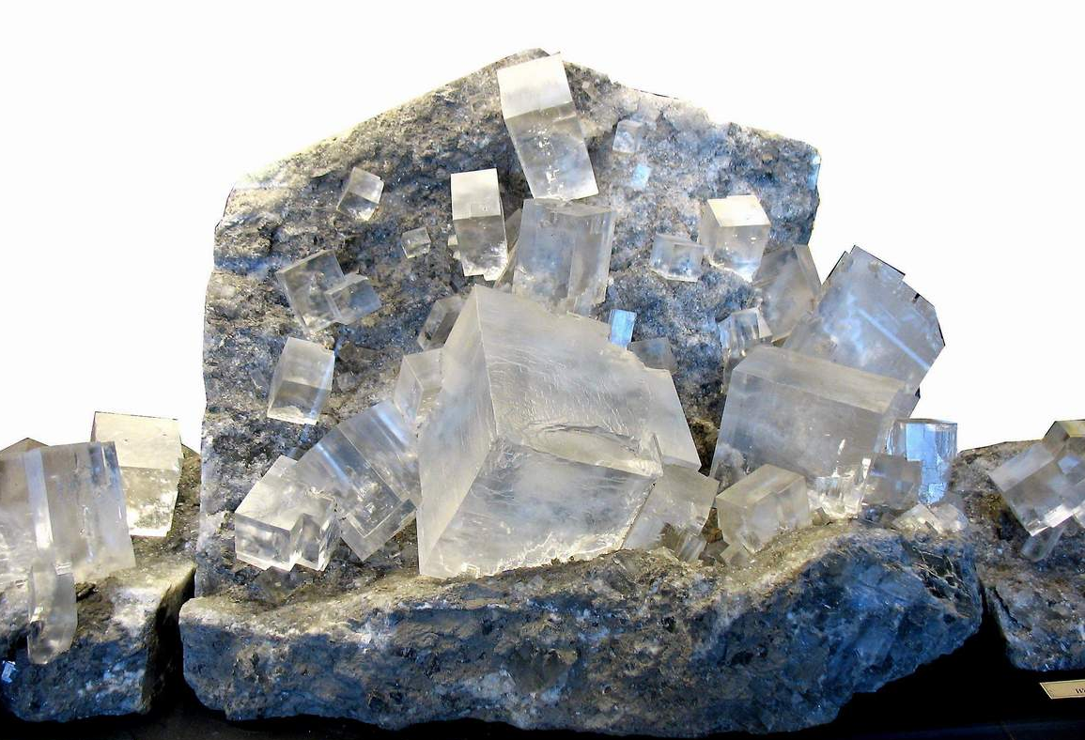
Что такое кристаллы?
Кристаллы в переводе с греческого языка, «лёд».
Их можно вырастить из растворов разных веществ.
В природе кристаллы бывают разной формы и разного размера.

Slide 3
Задачи :
1.Познакомить детей с разнообразием форм и размерами кристаллов.
2. Самостоятельно вырастить кристаллы.
3.Провести наблюдения за процессом кристаллизации.
4. Выработать рекомендации по выращиванию кристаллов.

Slide 4
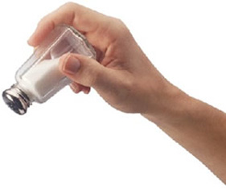
Для опыта вам понадобится:
- поваренная соль - вода, лучше дистиллированная, - банка, - карандаш, - нить, - марля.

Slide 5
Этапы работы.
Приготовили пресыщенный раствор соли.

Slide 6
Грузик на нити подвязали к карандашу, который положили поперек горлышка банки.

Slide 7
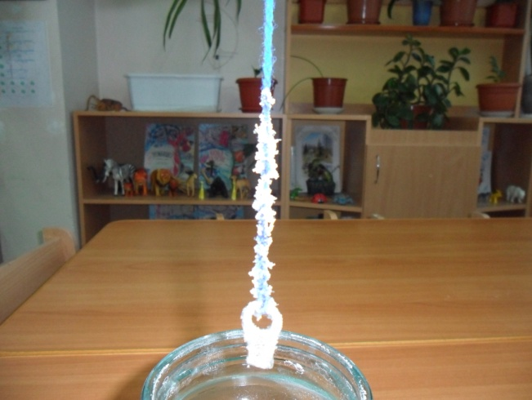
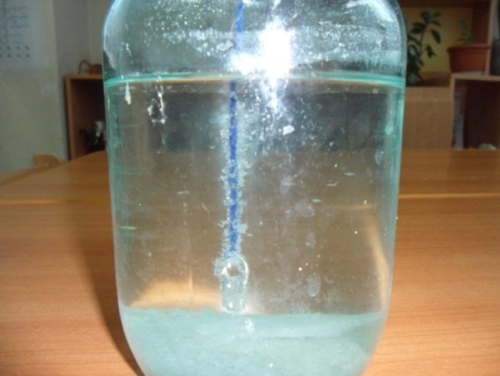
Наблюдения
Через неделю на нитке, которая была не в воде появились первые кристаллы. Они походили на снег.
Чуть позже и на нитке в воде были видны кристаллы.

Slide 8
Ещё через неделю кристаллы увеличились в размерах, появились и на дне банки. Вода с каждым днём испарялась, кристаллы росли, на стенках банки образовался белый налёт – это оседали частицы соли.

Slide 9
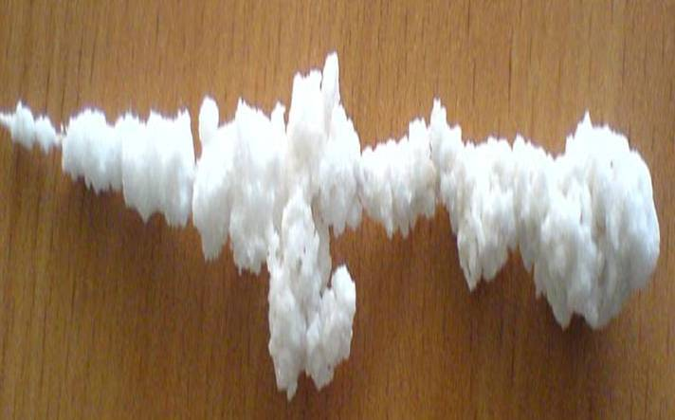
К концу 3 недели кристаллы ещё подросли, но уже больше не увеличивались, мы вынули нитку, аккуратно слили воду и подсушили кристаллы.

Slide 10
«Кристаллическое» дерево
Мы сделали из проволоки дерево, обвязали проволоку шерстяной нитью и решили посмотреть какие кристаллы вырастут. Результат нас порадовал.

Slide 11
Результат нас порадовал!

Slide 12
«Кристаллическая» звезда

Slide 14
И это ещё не всё.

Slide 15
Выводы:
Заметили, что более крупные кристаллы выросли в растворе, который мы охлаждали медленно, а тонкие, хрупкие кристаллики появились в банке, которую мы держали на прохладном подоконнике.

Slide 16
Рекомендации
Когда кристаллы вырастут нужно:
достать их из раствора
дать подсохнуть
покрыть бесцветным лаком
и они не разрушаться.

Slide 17
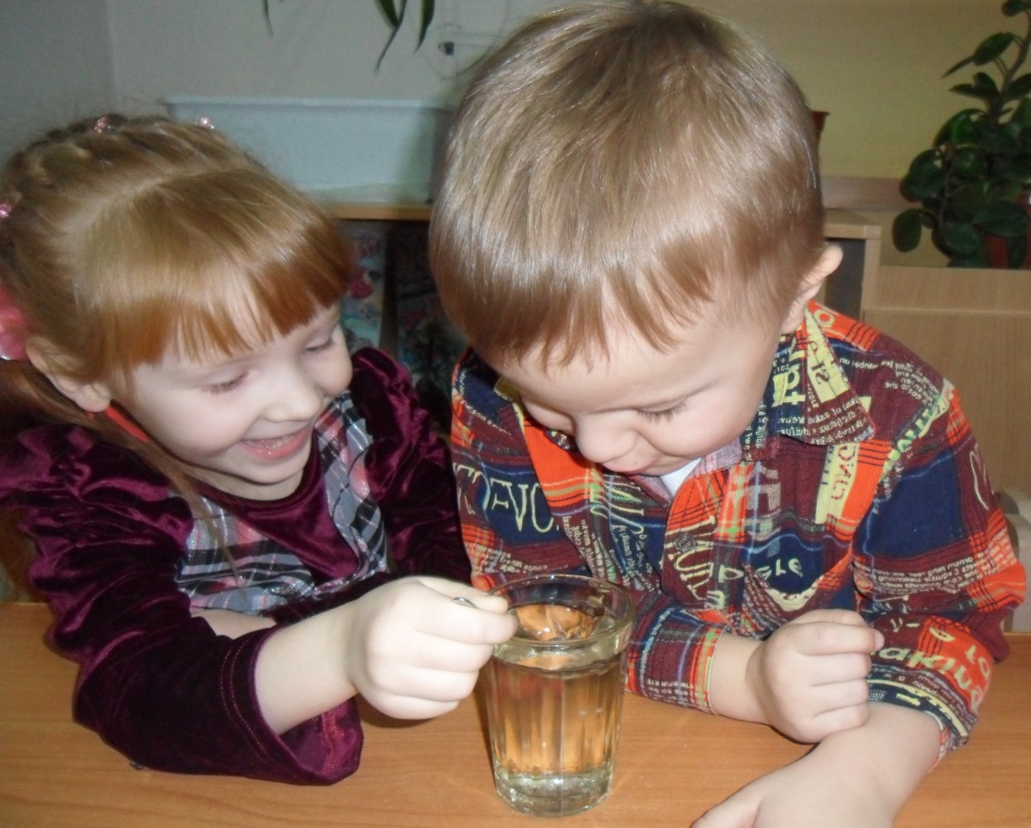
Дети стремятся познать этот мир - раскройте его перед ними.

Slide 18
Желаем вам удачи!

